Slide 1
Custodie Onerose: sintesi
Custodia onerosa
(art. 150 DPR 115/2002)
Provvedimento di destinazione del bene è emesso dal magistrato d’ufficio o su richiesta di parte. In ogni caso con la sentenza irrevocabile.
Le spese di custodia sono a carico dell’indagato/imputato escluso il caso di archiviazione, assoluzione e non luogo a procedere.
Le spese di custodia non sono MAI a carico dello Stato decorsi 30 giorni dalla notifica del provvedimento di restituzione all’avente diritto (indagato/imputato/parte offesa)
Il provvedimento di restituzione deve essere notificato all’avente diritto e al custode. Decorsi 30 giorni senza che il bene venga ritirato le ulteriori spese di custodia sono a carico dell’avente diritto.
Nel solo caso di denaro o beni di valore dopo 3 mesi dalla notifica della restituzione i beni sono devoluti alla Cassa delle Ammende

Slide 2
Vendita per mancato ritiro o beni deperibili
Se l'avente diritto ala restituzione delle cose affidate in custodia a terzi, ovvero alla cancelleria, è ignoto o irreperibile, il magistrato, ordina la vendita delle cose sequestrate da eseguirsi non oltre sessanta giorni dalla data del provvedimento
Per i beni deteriorabili o con custodie onerose il magistrato può ordinare la vendita in ogni tempo. Della vendita deve essere dato avviso all’avente diritto
I beni rimasti invenduti devono essere distrutti

Slide 3
VENDITA DEI BENI E DESTINAZIONE DEL RICAVATO
La vendita può essere disposta anche a mezzo di IVG.
Le somme ricavate dalla vendita sono depositate presso Equitalia Giustizia
Decorsi tre mesi dalla vendita delle cose sequestrate, se nessuno ha provato di avervi diritto, le somme ricavate dalla vendita sono devolute alla cassa delle ammende.
. Se l'avente diritto alla restituzione di somme o di valori sequestrati è ignoto o irreperibile, le somme e i valori sono devoluti alla cassa delle ammende decorsi sei mesi dalla data in cui la sentenza è passata in giudicato o il provvedimento è divenuto definitivo (89) (90).

Slide 4
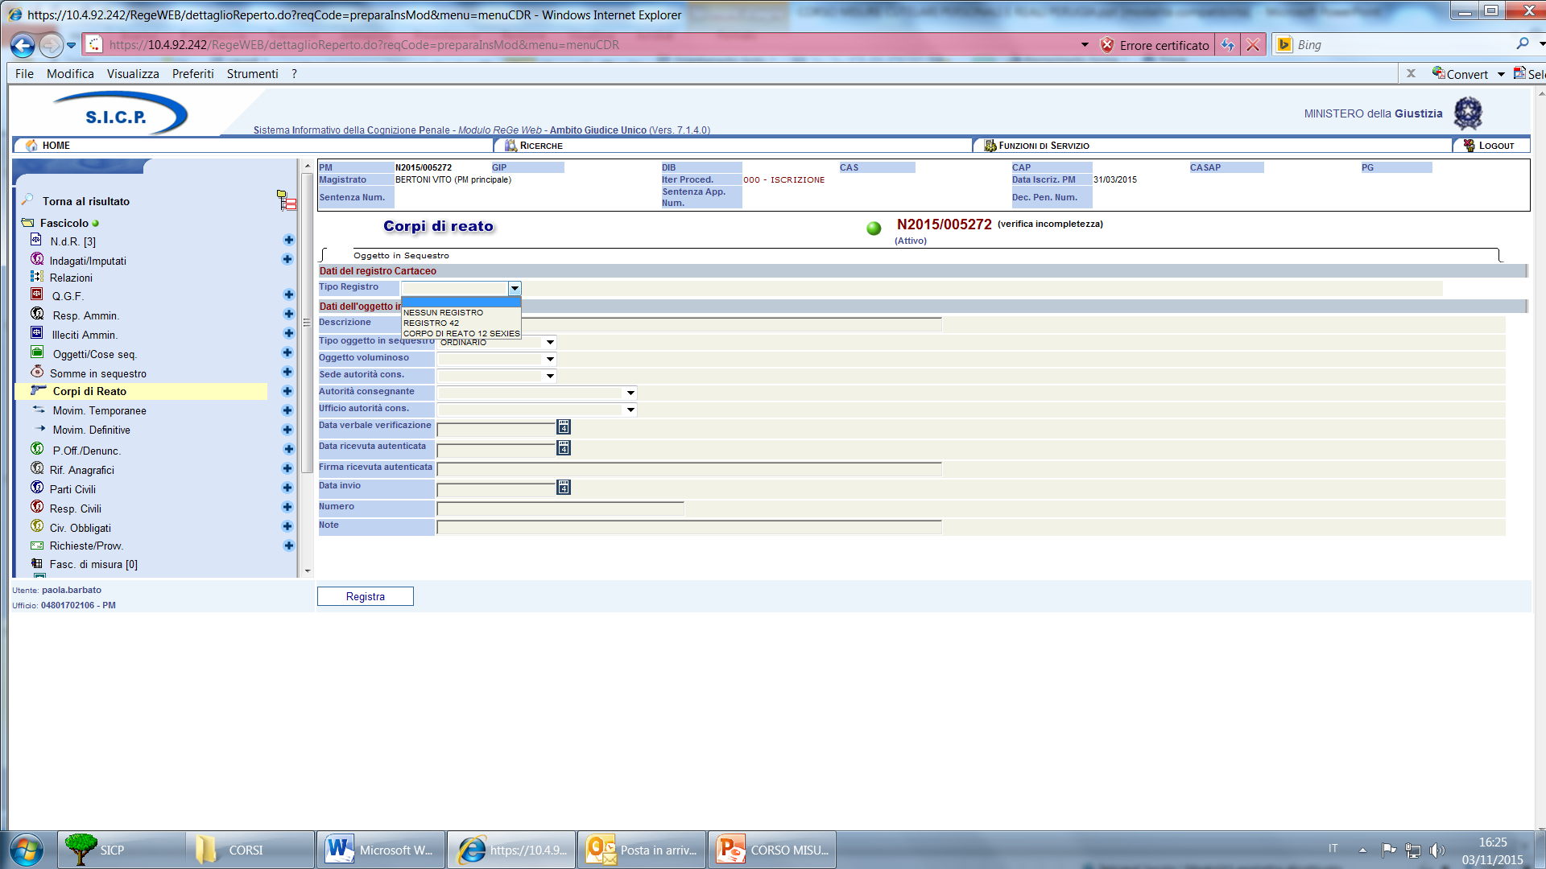
Le custodie in SICP
Notes:
Scegliere il registro secondo la modalità di custodia. Ad ogni ufficio appaiono solo i registri di loro competenza. Utilizzare 3876/16/21 e 14953/16 (II Corso)

Slide 5
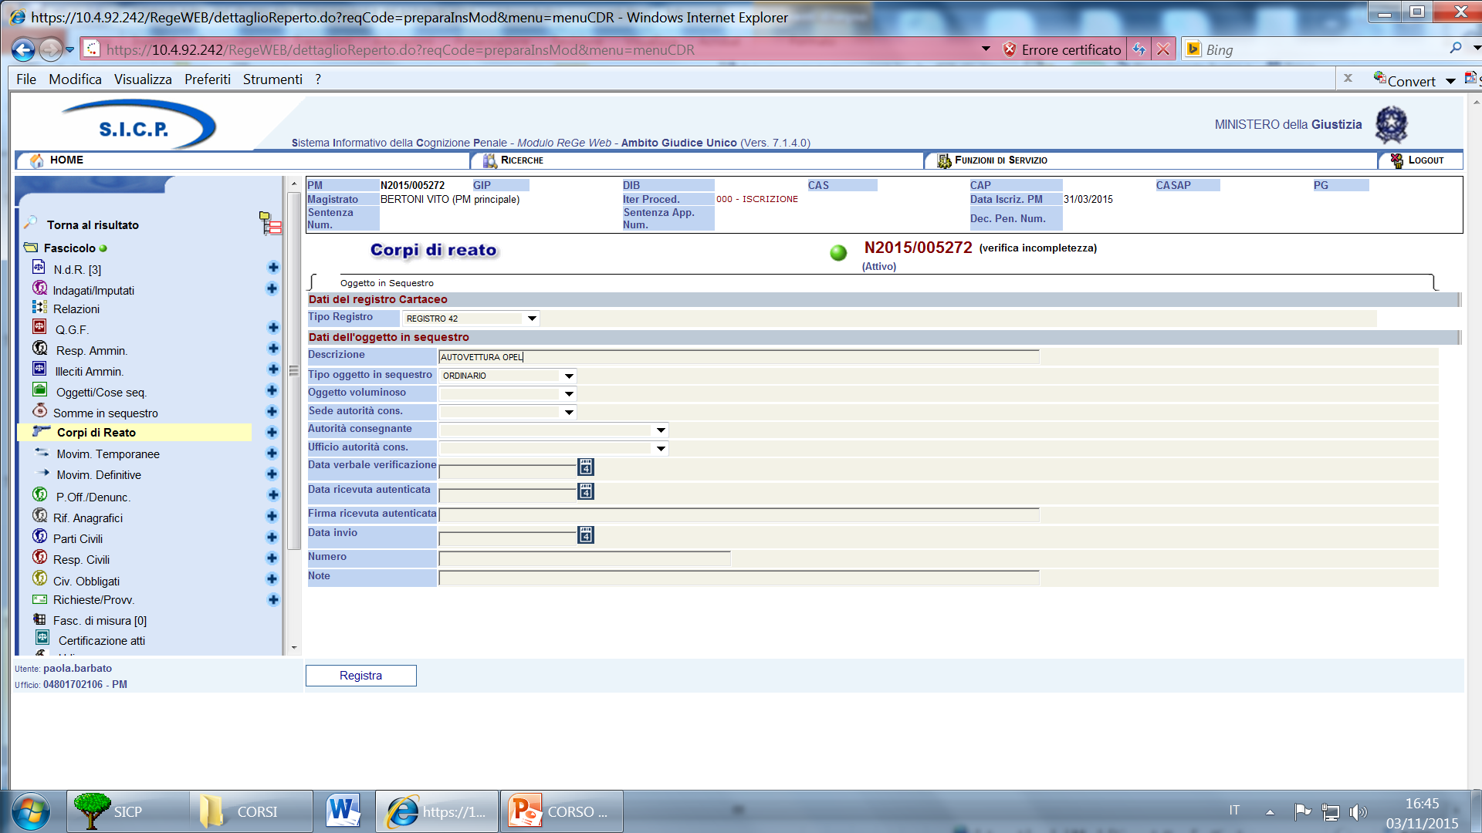
Registrazione della custodia
Notes:
Premendo il tasto registra si ottiene il numero del mod. 42 (o 41 o 12 sexies…….)

Slide 6
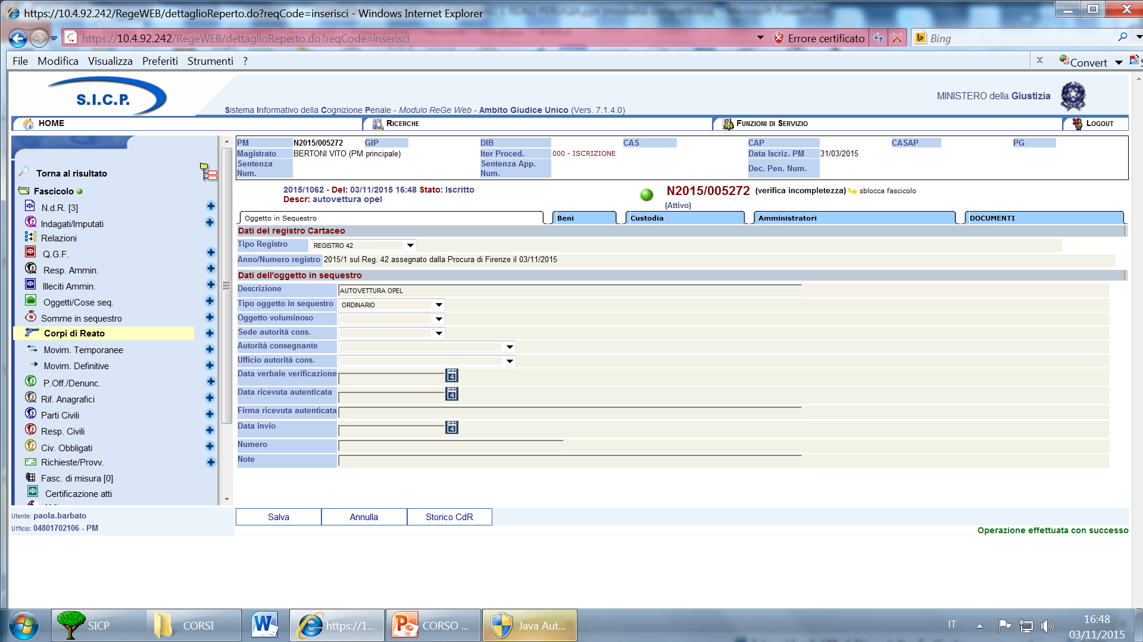
Numero registro di custodia
Notes:
Vedi numero registro di custodia: in questo caso mod. 42

Slide 7
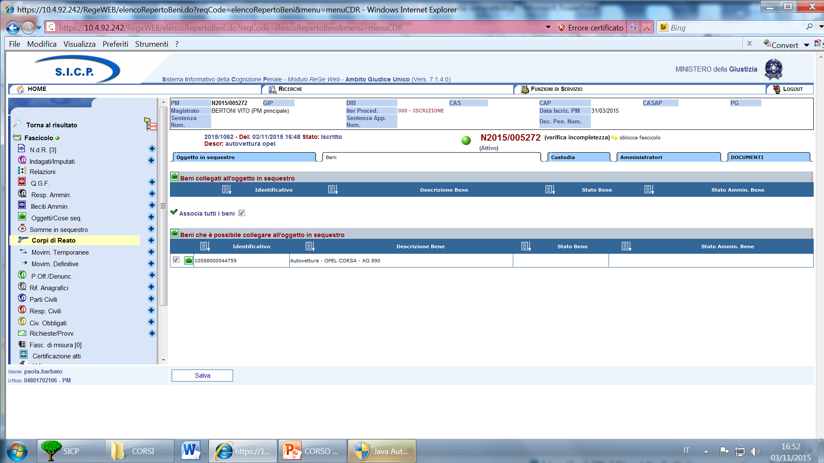
Notes:
Associare il bene al registro scelto e salvare

Slide 8
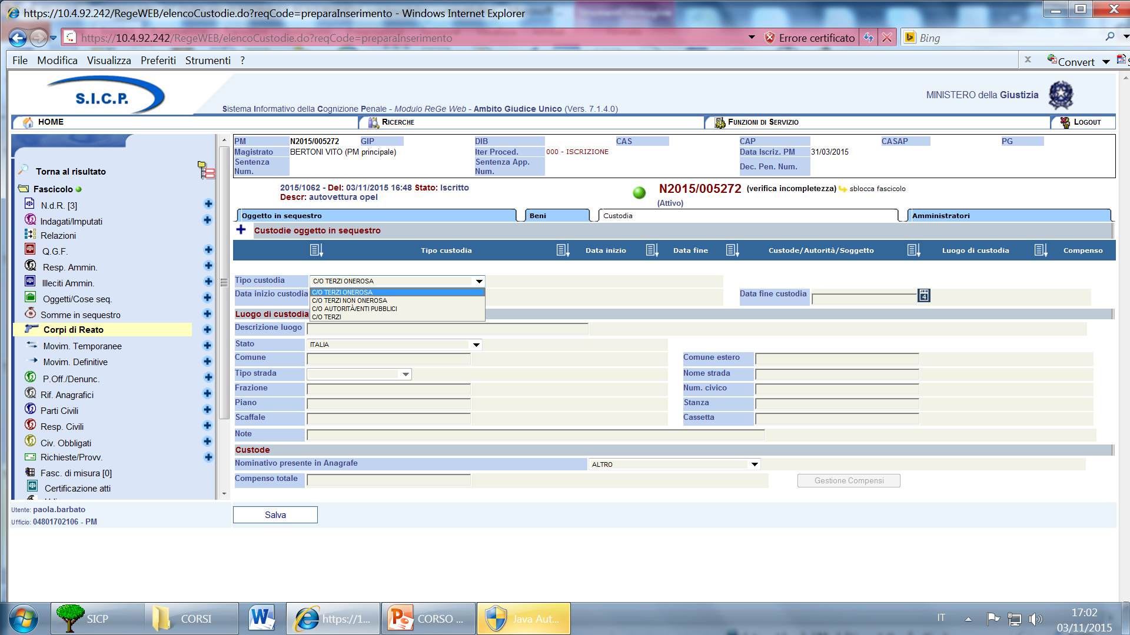
Notes:
Si inserisce il tipo di custodia scegliendo tra quelle proposte dalla tendina: sono presenti le custodie compatibili con il registro mod. 42

Slide 9
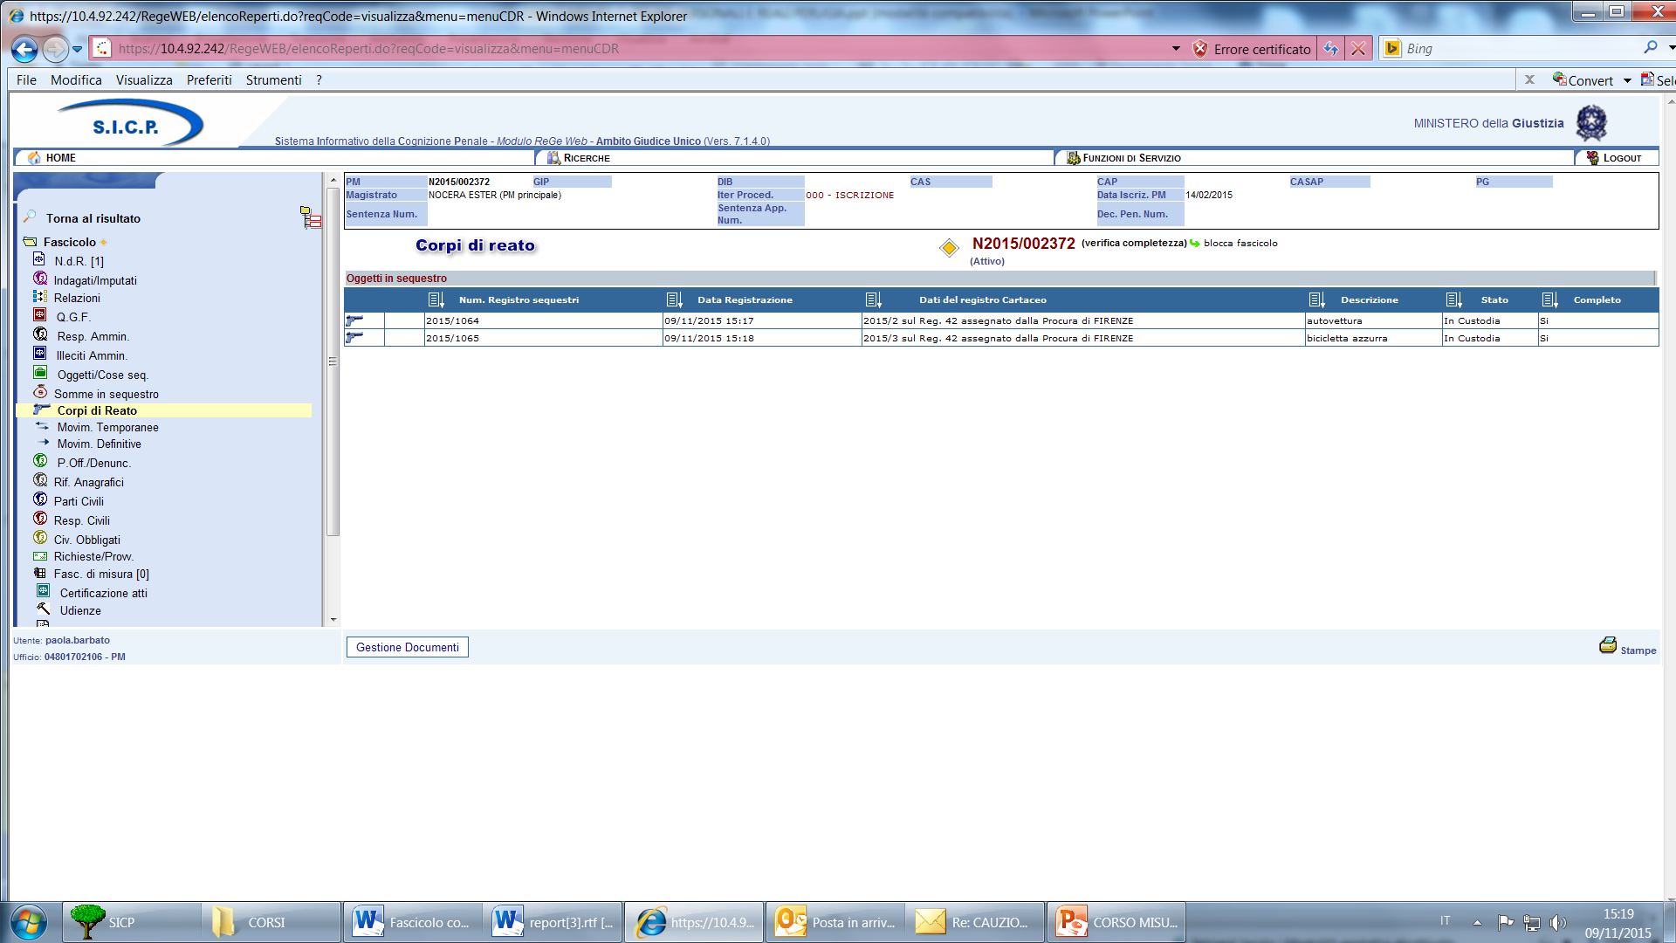
Notes:
Sono stati inseriti 2 beni in sequestro presso terzi : iscritti a mod. 42.

Slide 10
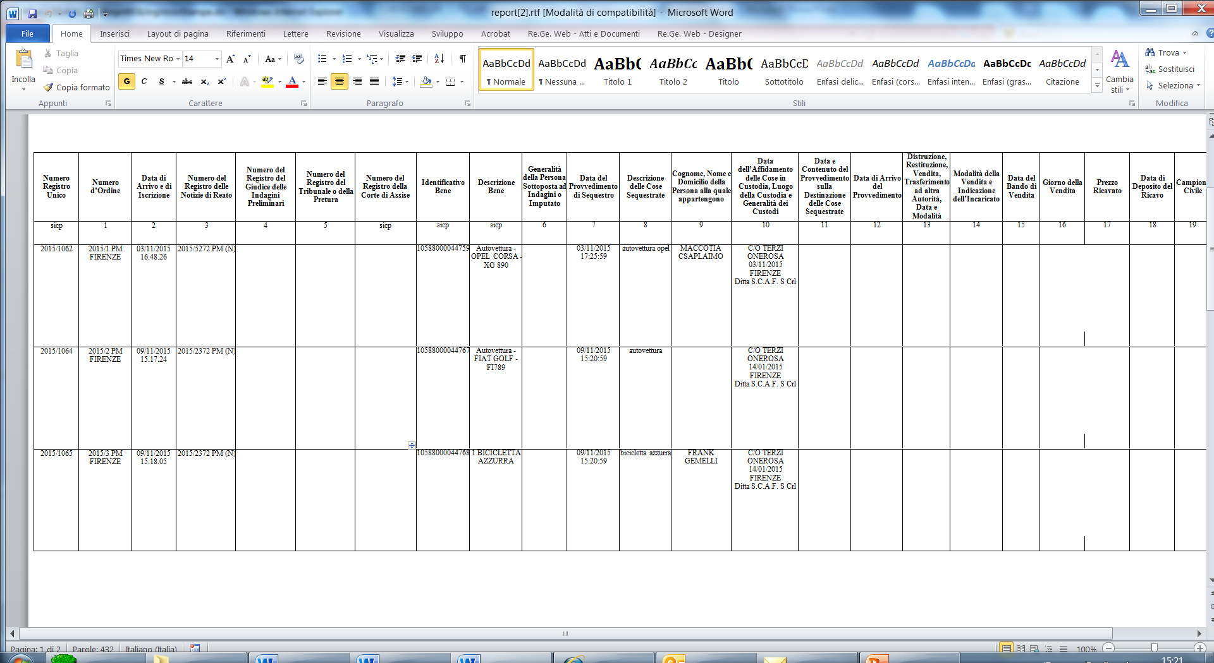
Notes:
Stampa del registro mod. 42 dalla funzione «Stampe»

Slide 11
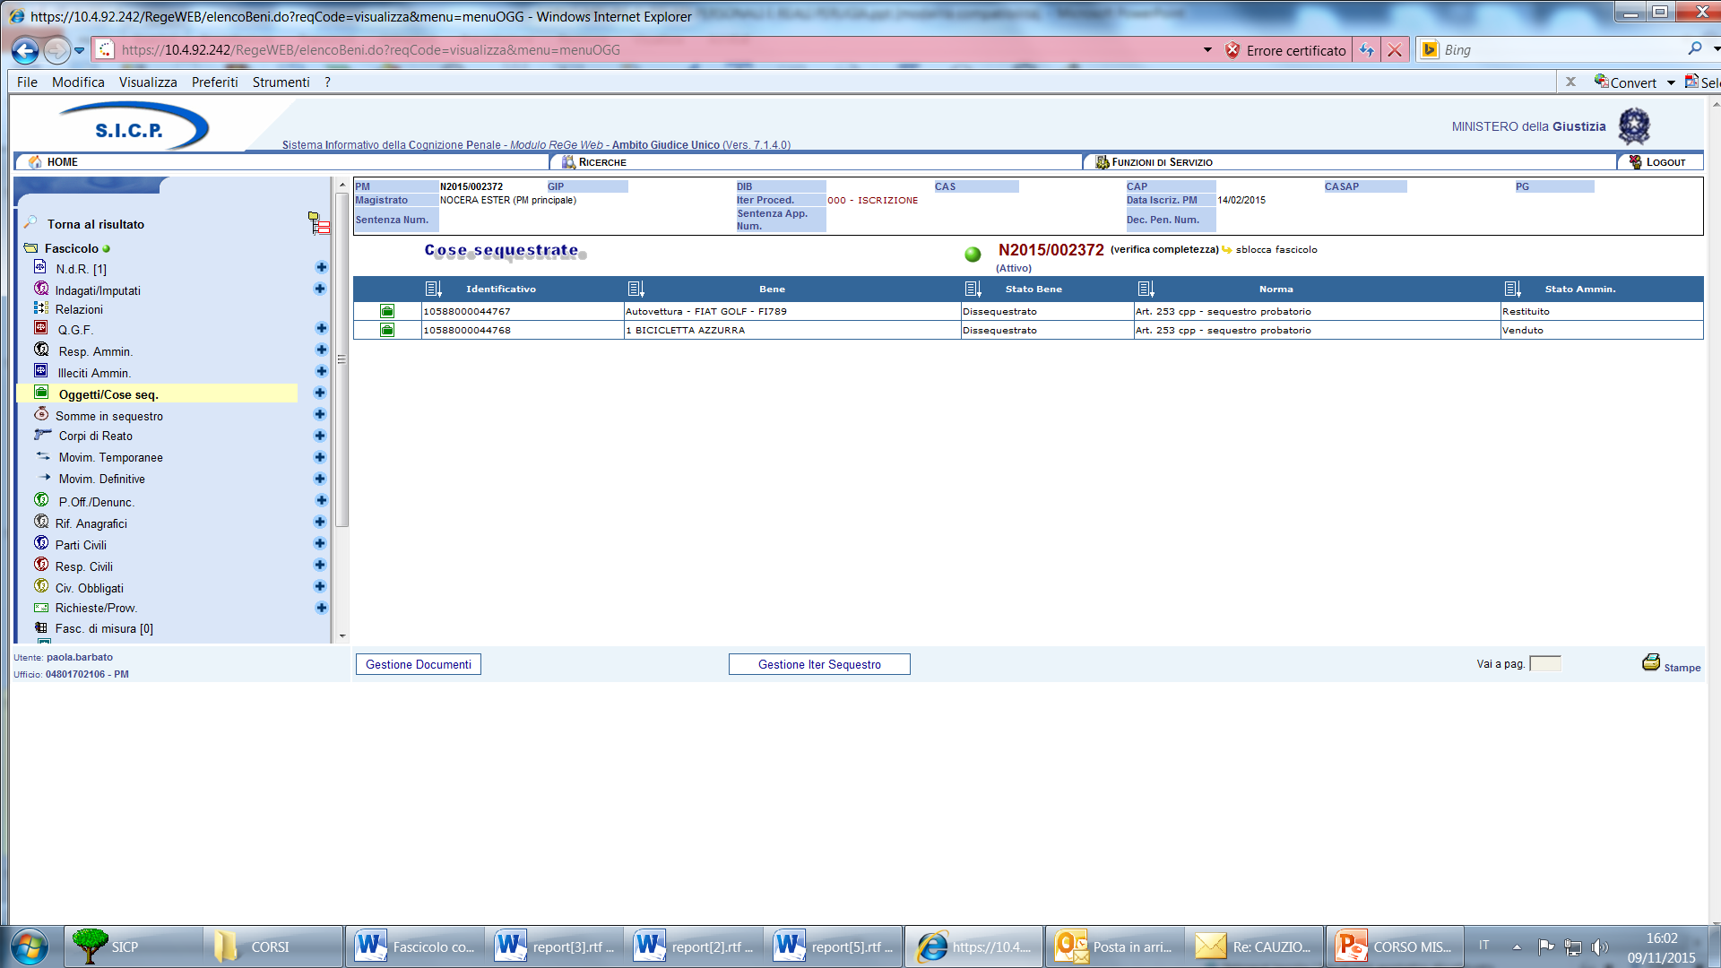
Notes:
Esito finale dopo avere gestito le restituzioni.

Slide 12
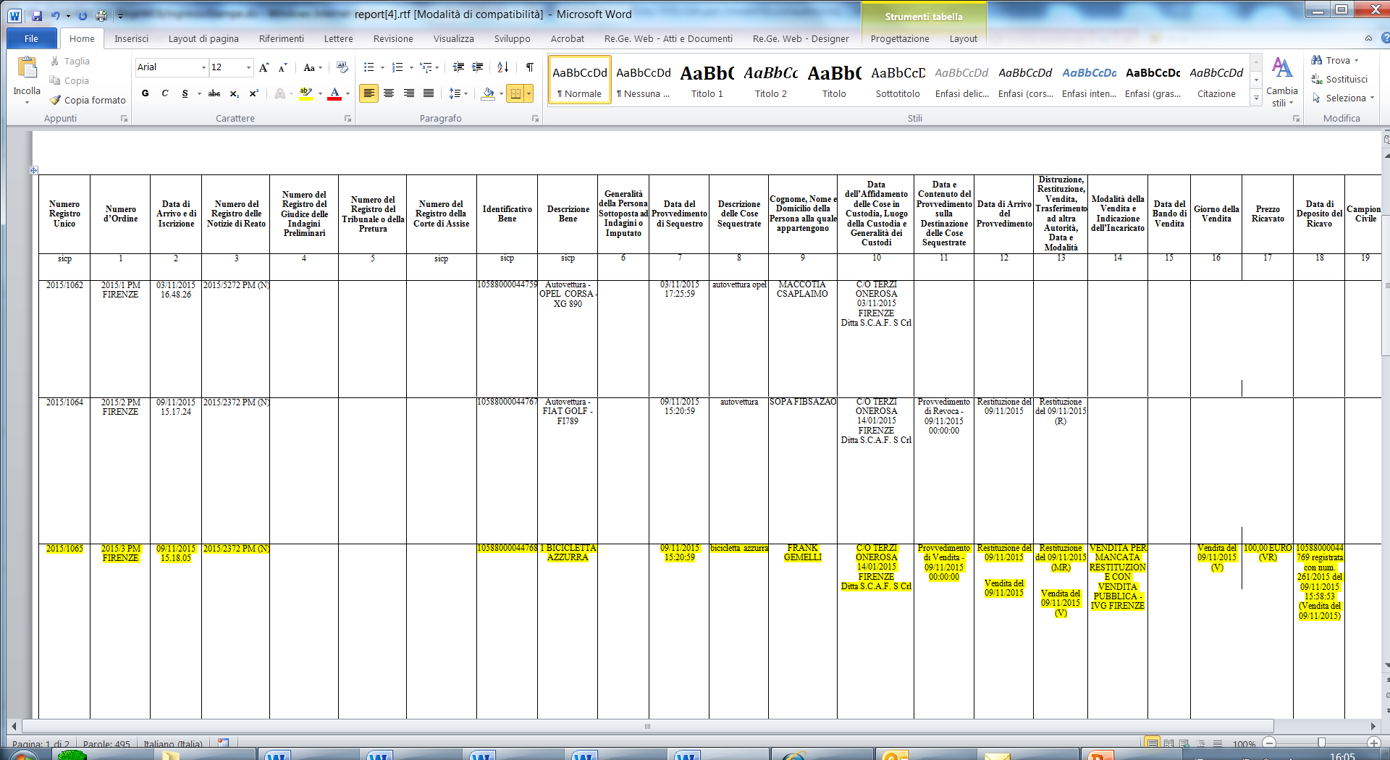
Notes:
Registro mod. 42 con tutti gli aggiornamenti…..

Slide 13
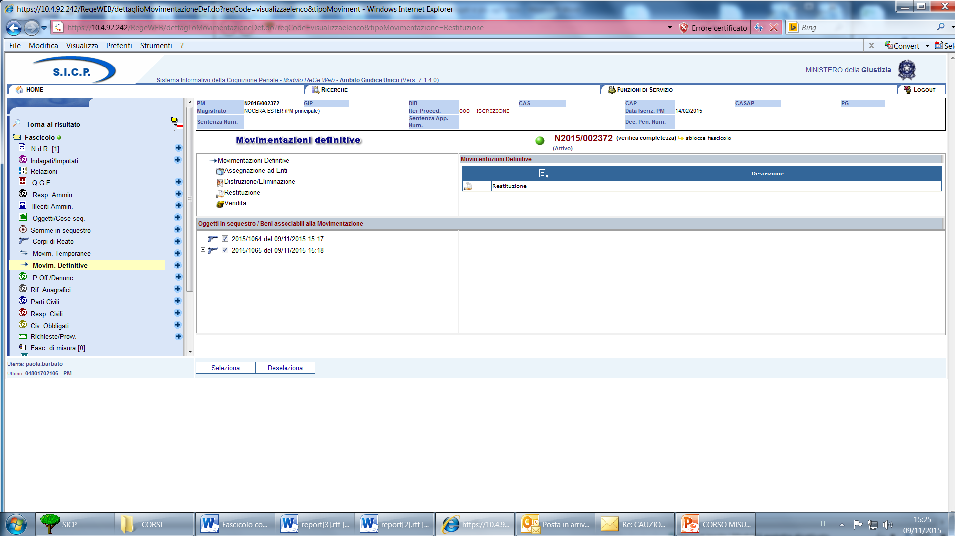
Notes:
Dopo avere scaricato un provvedimento di restituzione dei 2 beni in sequestro si eseguono tali restituzioni dal campo «Movimentazioni Definitive». Senza custodia non si attiva l’esecuzione della restituzione

Slide 14
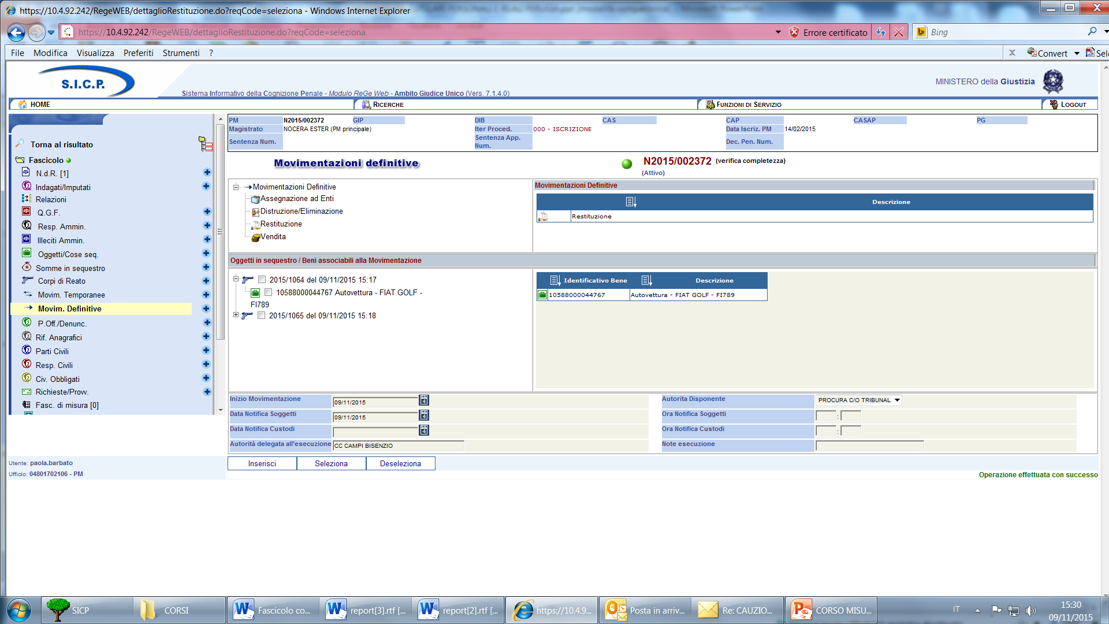
Notes:
Selezionare l’oggetto da restituire e compilare i campi sottostanti e premere «inserisci»

Slide 15
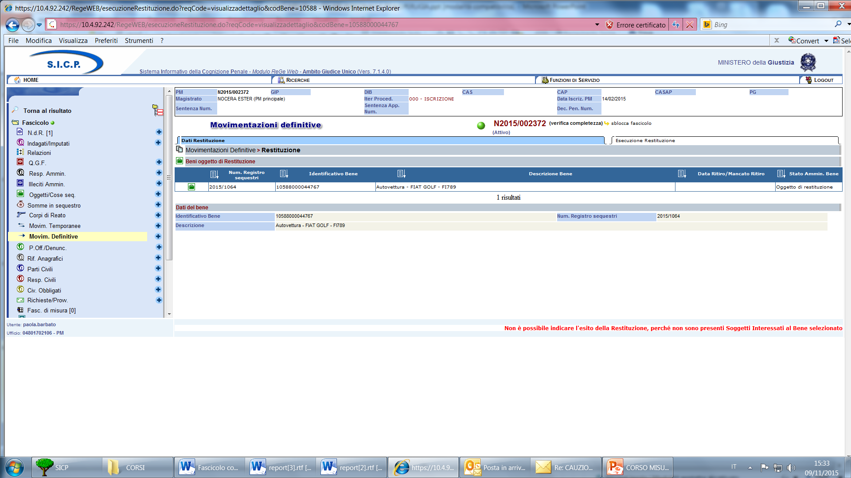
Notes:
Non si può eseguire la restituzione se non si è associato il bene ad un soggetto

Slide 16
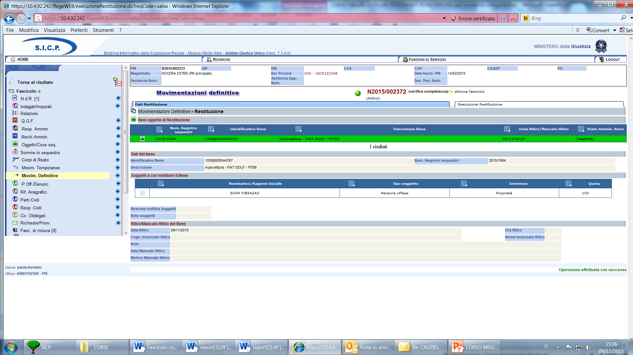
Notes:
Restituzione andata a buon fine. Il Bene risulterà «dissequestrato» e «restituito»

Slide 17
Notes:
Dal riepilogo degli oggetti si rileva che solo uno dei beni è stato restituito. L’altro, pur dissequestrato, è ancora in custodia.

Slide 18
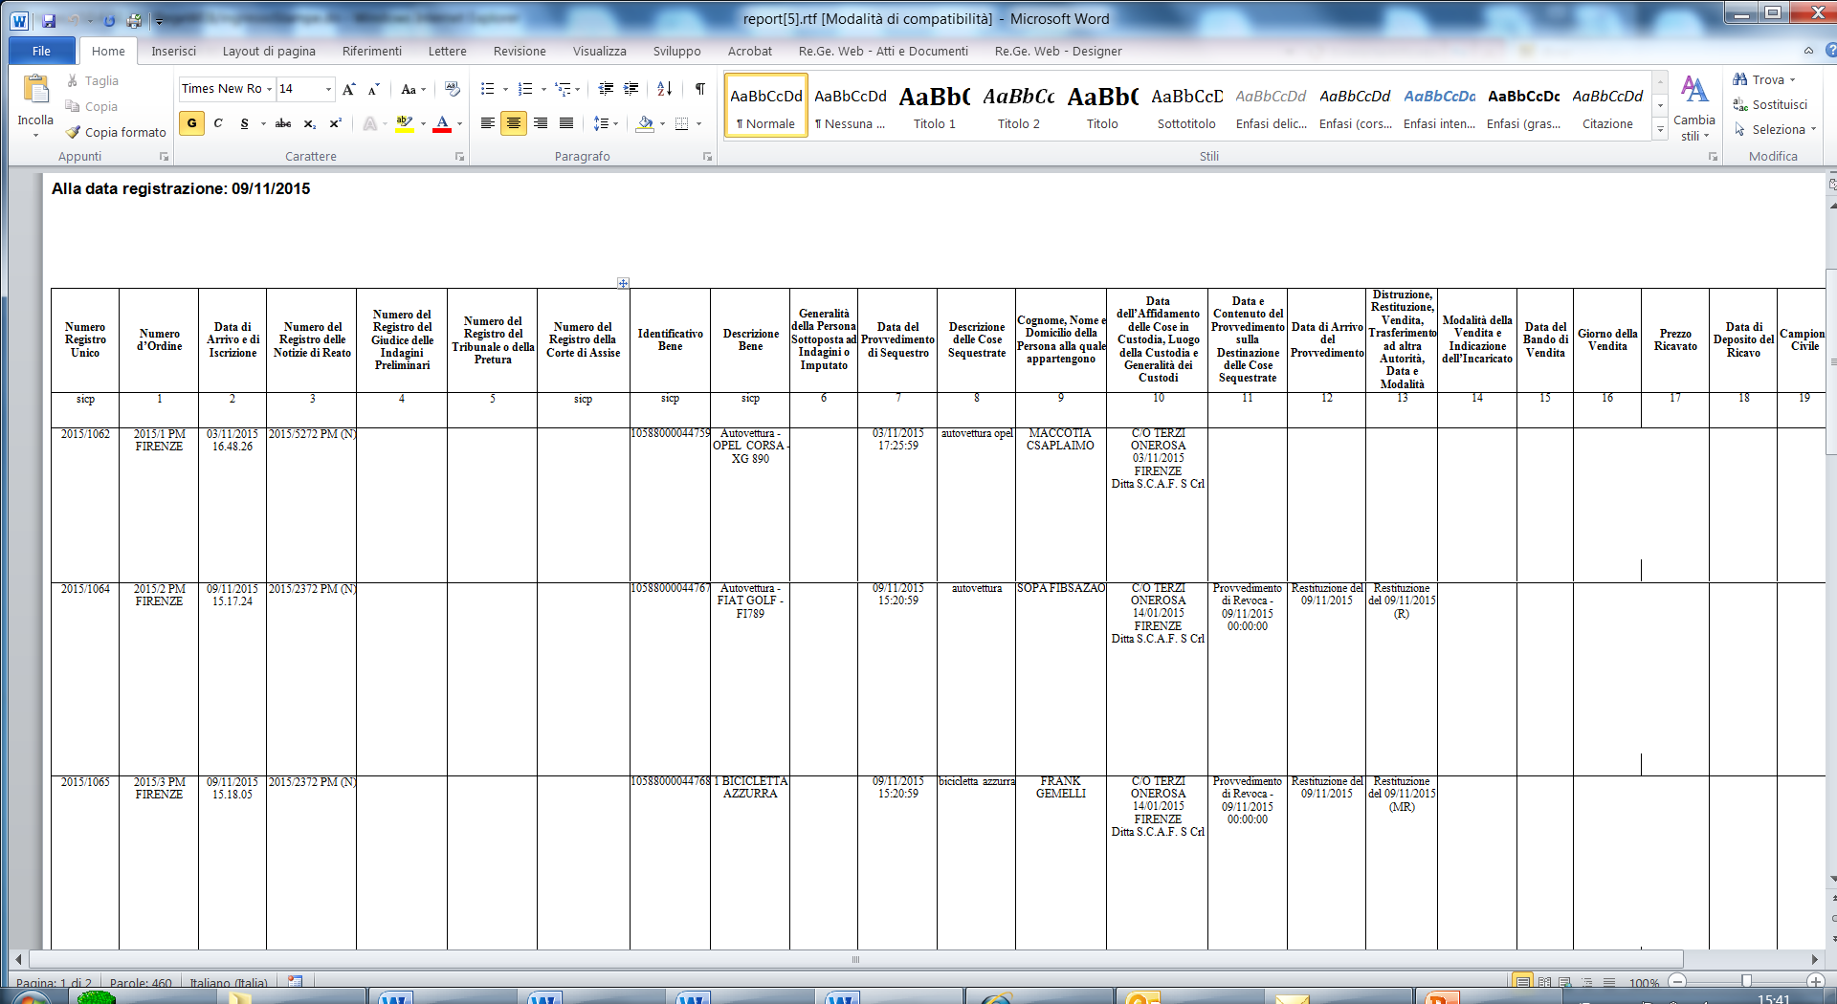
Notes:
Registro mod. 42 con le annotazioni delle restituzioni

Slide 19
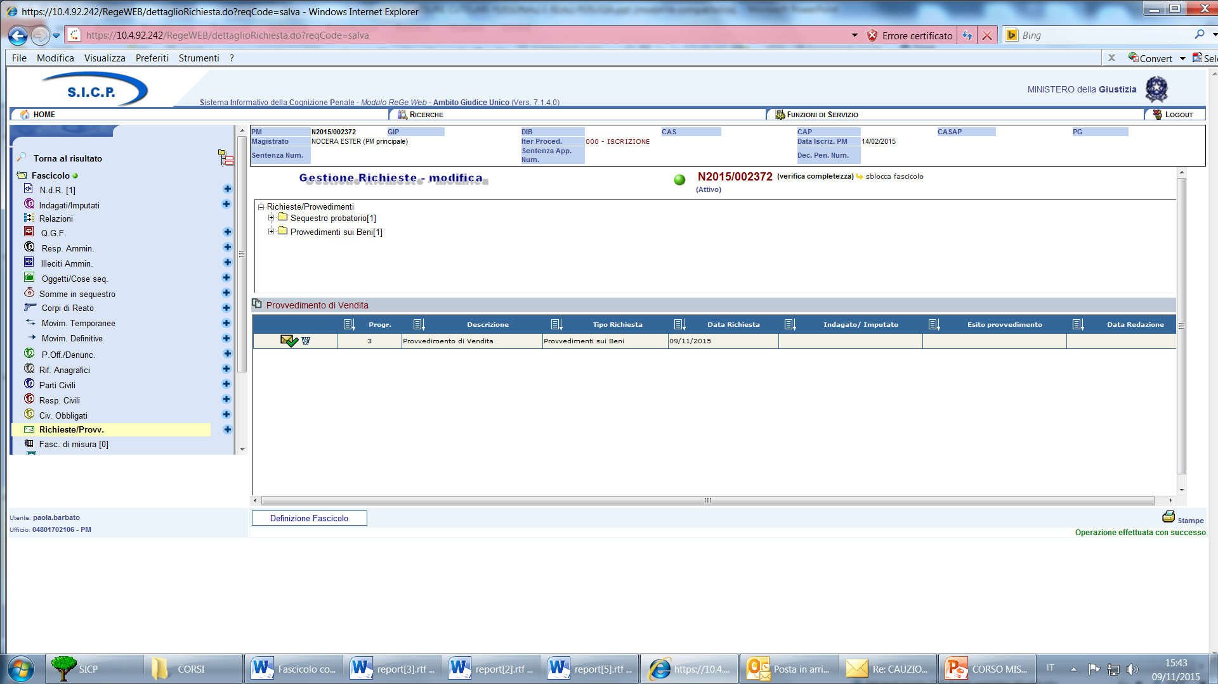
Notes:
Provvedimento di vendita della bicicletta emesso dal PM ed annotato su SICP nei «Provvedimenti sui beni».

Slide 20
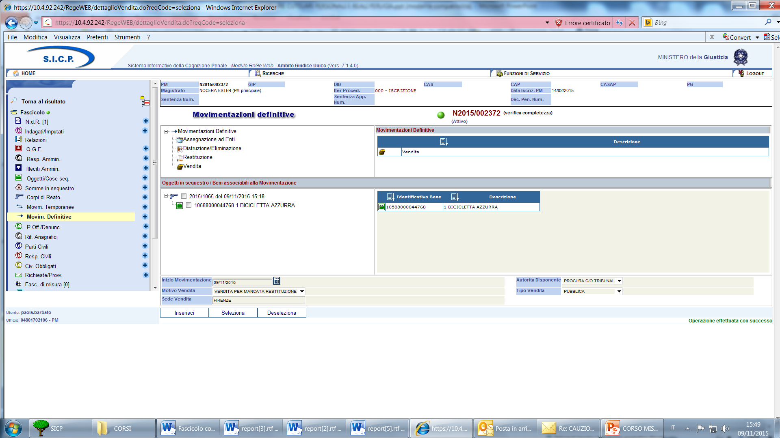
Notes:
Inserire la vendita tra le movimentazioni definitive specificando motivo e tipo di vendita

Slide 21
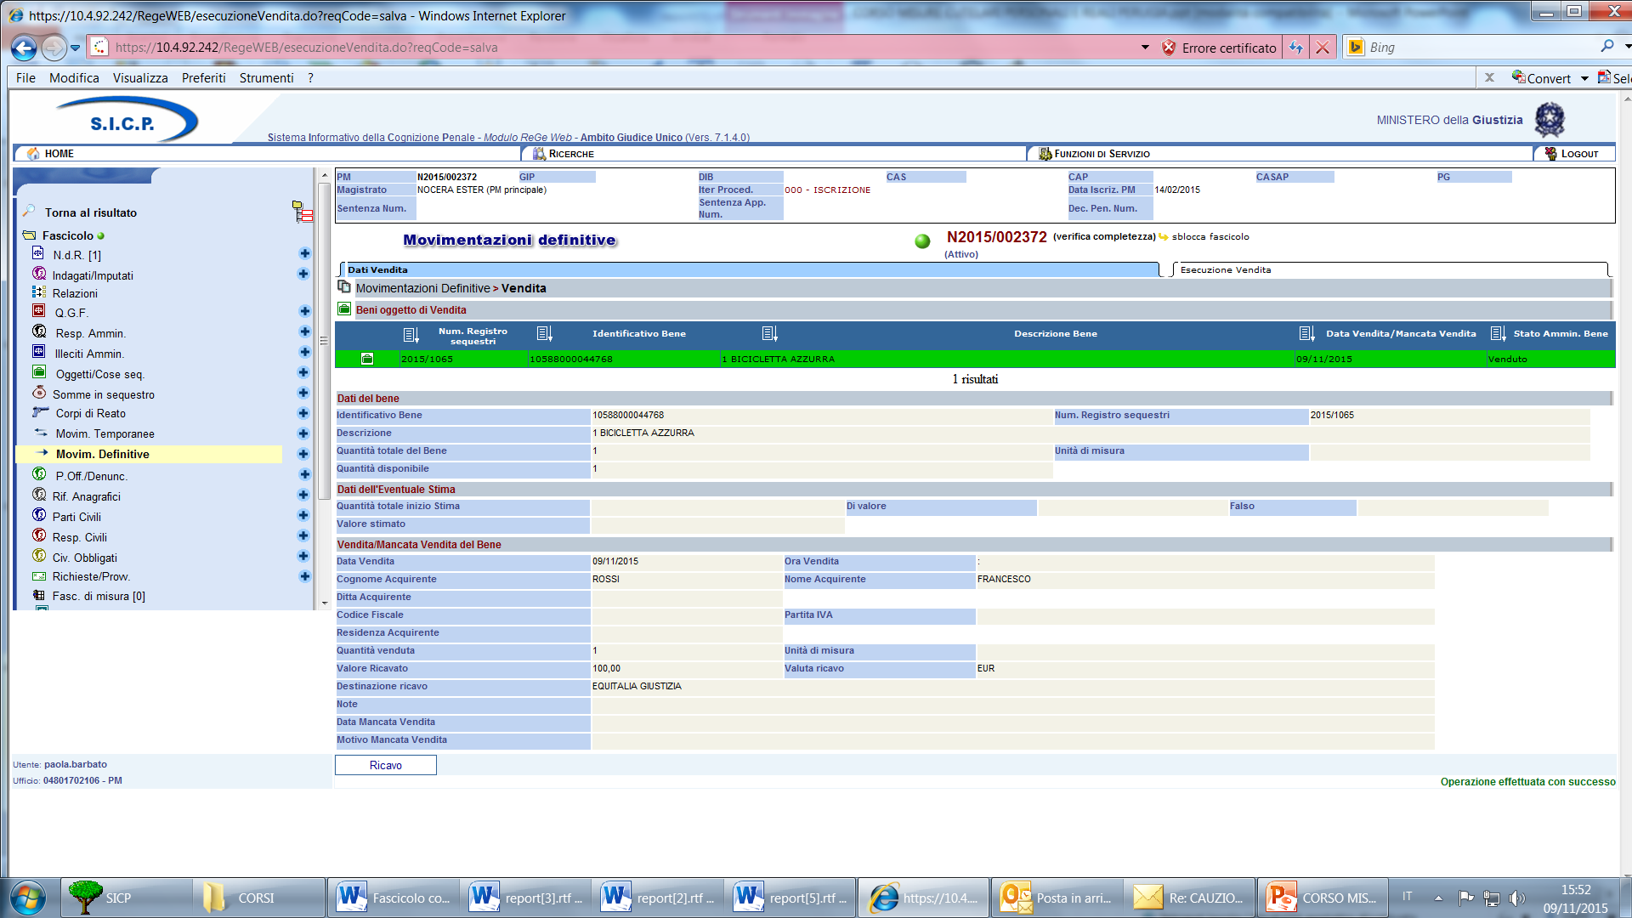
RICAVO DELLA VENDITA
Notes:
VENDITA CON ESITO POSITIVO: SI ATTIVA IL TASTO «RICAVO»

Slide 22
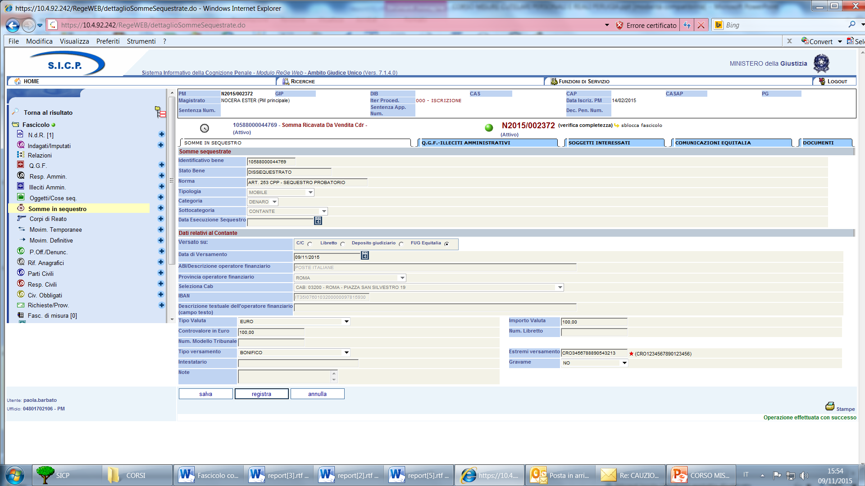
FUG
Notes:
SI APRE AUTOMATICAMENTE IL CAMPO NELLE SOMME IN SEQUESTRO DOVE ANNOTARE GLI ESTREMI DEL VERSAMENTO A EQUITALIA DEI SOLDI RICAVATI. SI REGISTRA A FUG

